Slide 1
AMS MathSciNet ——助力您在数学及交叉学科的研究

Slide 2
检索入门
AMS简介
MathSciNet特点及使用
Q & A
远程访问及资源发现

Slide 3
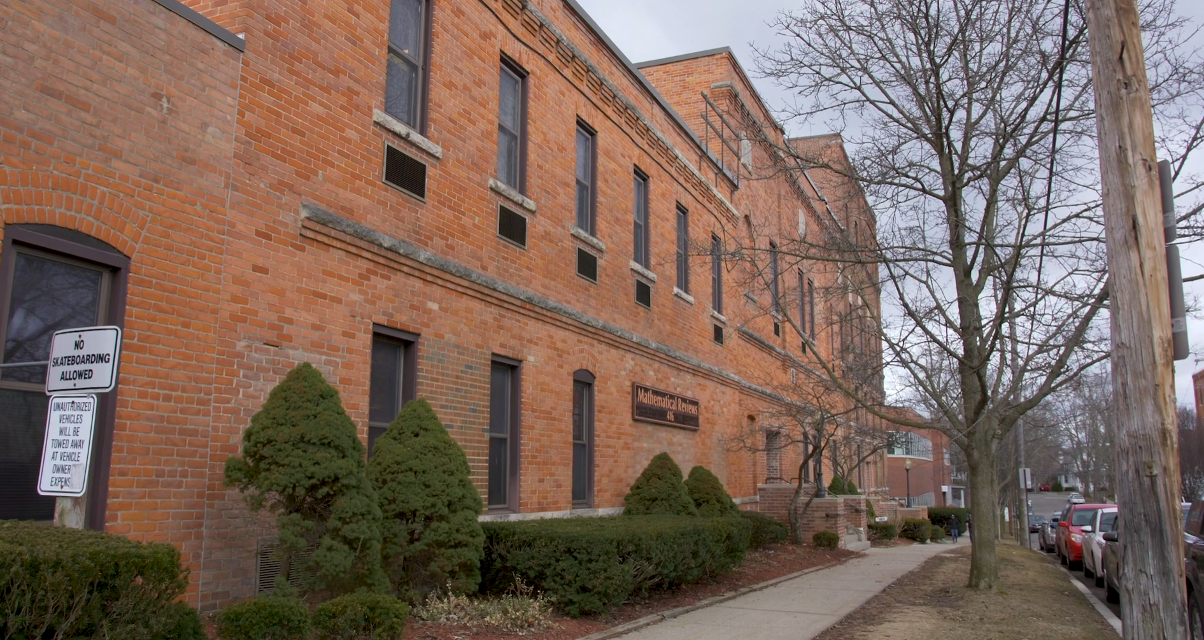
American Mathematical Society
美国数学学会（ AMS）成立于1888年，位于罗得岛。
约30,000名个人会员
约26000多名活跃评论员
AMS每年评选会士（AMS Fellow）
定期颁发各种奖项，近年部分华人得奖：
柯尔奖（许晨阳于2021年获）
维布伦奖（陈秀雄、孙崧于2019年获）
AMS电子出版物有：
MathSciNet（ Mathematical Reviews、数学评论网络版）
期刊（JAMS，TAMS，PAMS，MCOM等）
电子书（GSM研究生数学、当代数学等系列丛书）
Notes:
美国罗德岛州普罗维登斯市

Slide 4
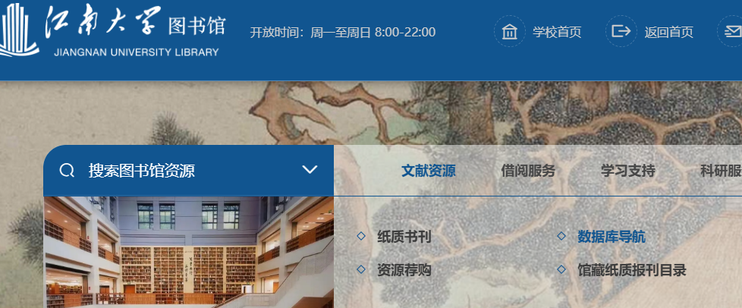
校园网内使用
1、图书馆网站—数据库导航—外文数据库-AMS
2、直接访问：https://mathscinet.ams.org
校外使用
1、学校提供的校外访问系统；
2、设备漫游服务后打开直接访问：
https://mathscinet.ams.org

Slide 5
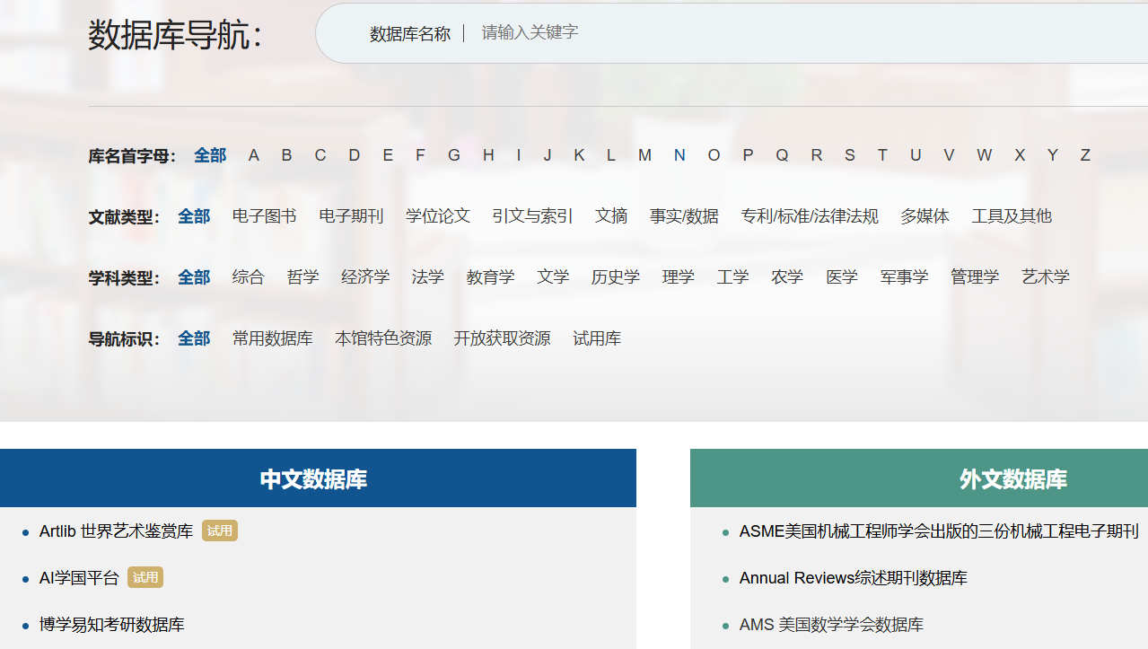

Slide 7
同学们之前用过哪些搜索引擎？
百度、Bing、搜狗、小红书？微信？ ……
听过哪些检索工具/数据库？
知网？Web of Science？

Slide 8
检索入门
互联网搜索引擎检索举例
AI大模型使用举例
中文文献检索举例

Slide 9
检索数学文献，用百度、文心一言和知网够吗？
—— 以一篇2022年江南大学的硕士学位论文为例

Slide 10
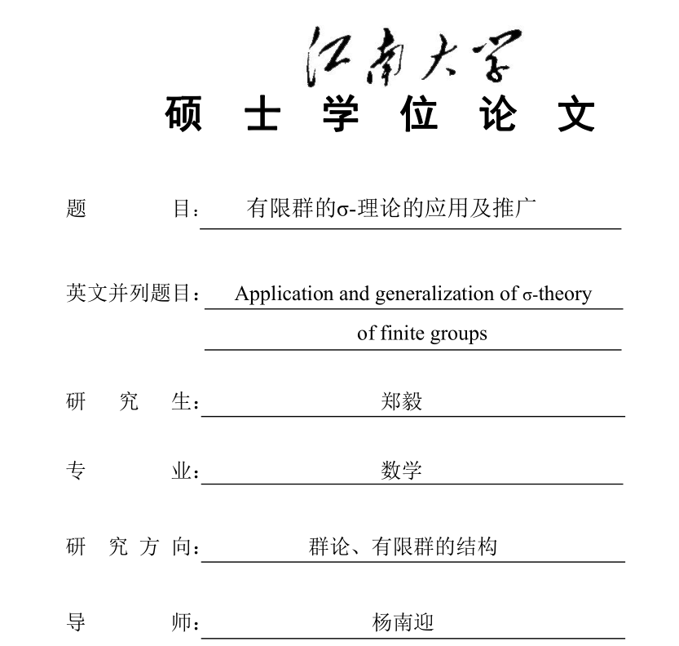

Slide 11
尝试检索：有限群的σ-理论的应用及推广
提取检索词为：有限群 σ-理论

Slide 12
1、百度搜索、百度文库、360、必应等互联网搜索网站检索结果

Slide 13
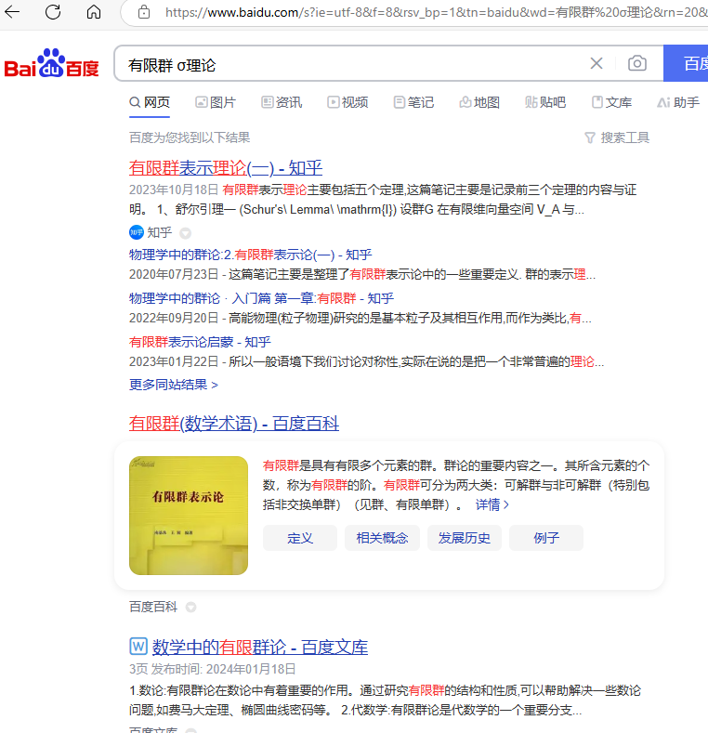
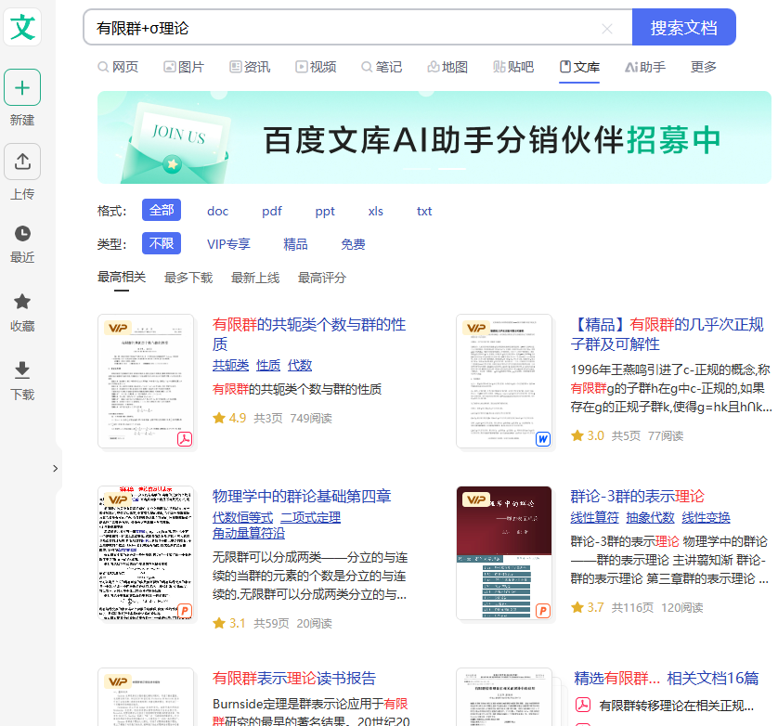

Slide 14
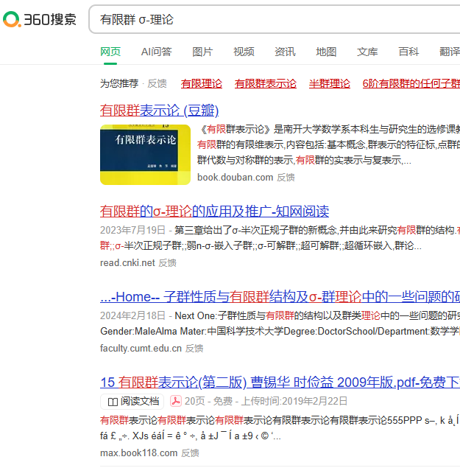
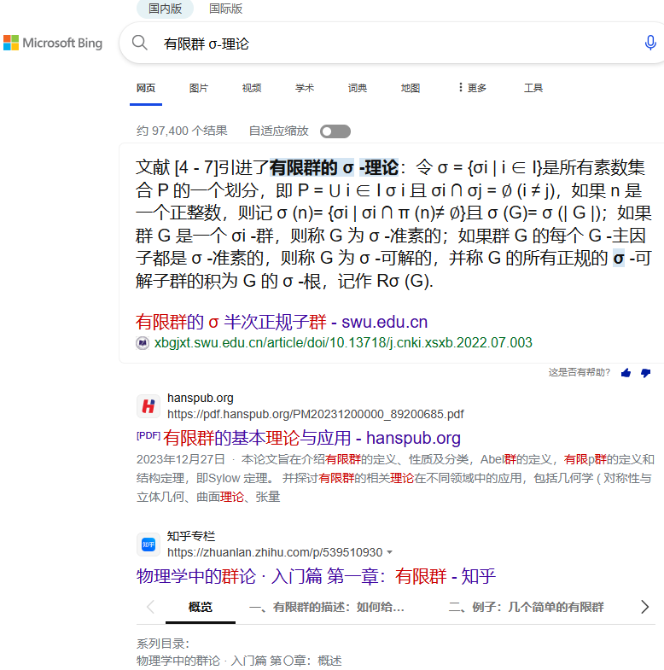

Slide 15
百度、搜狗等互联网搜索工具特点（以此次检索为例）
科普类文章、公开课、非正式出版物较多，甚至还有部分是AI生成；
学术类文章指向第三方平台，参考价值有限；
不太适合学术搜索场景。

Slide 16
2、尝试用文心一言、KIMI等AI大模型工具来收集文献

Slide 17
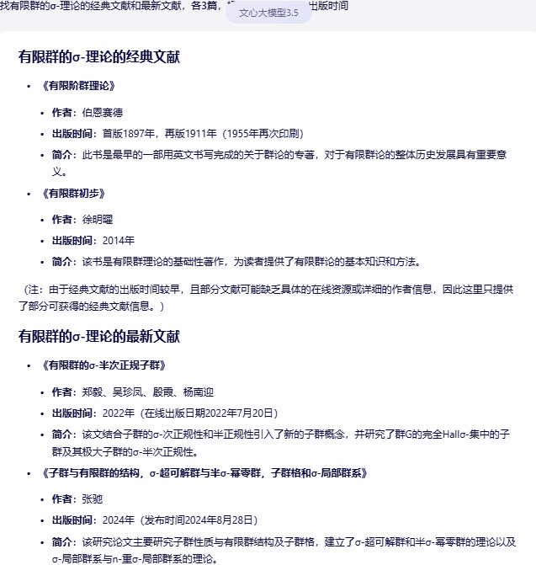
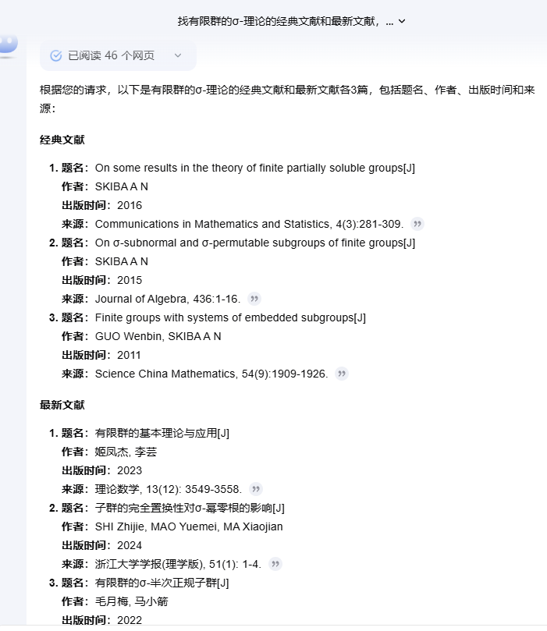

Slide 18
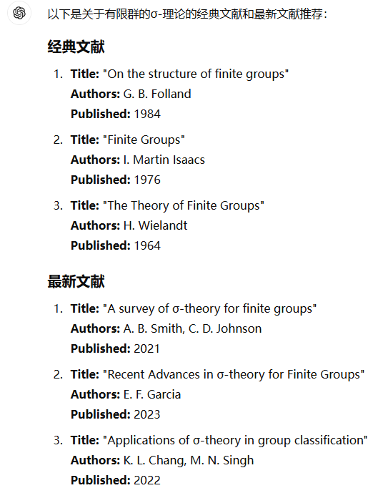
AI大模型检索特点（以此次检索为例）
受制于训练语料和技术差异，收集的经典文献不见得经典，
最新的不见得最新，参考价值有限；
AI在写综述、归纳文章要点等场景，会有一定帮助，但仍要
仔细辨别和确认。

Slide 19
3、尝试使用学校图书馆订购的中文数据库
中国知网
超星读秀

Slide 20
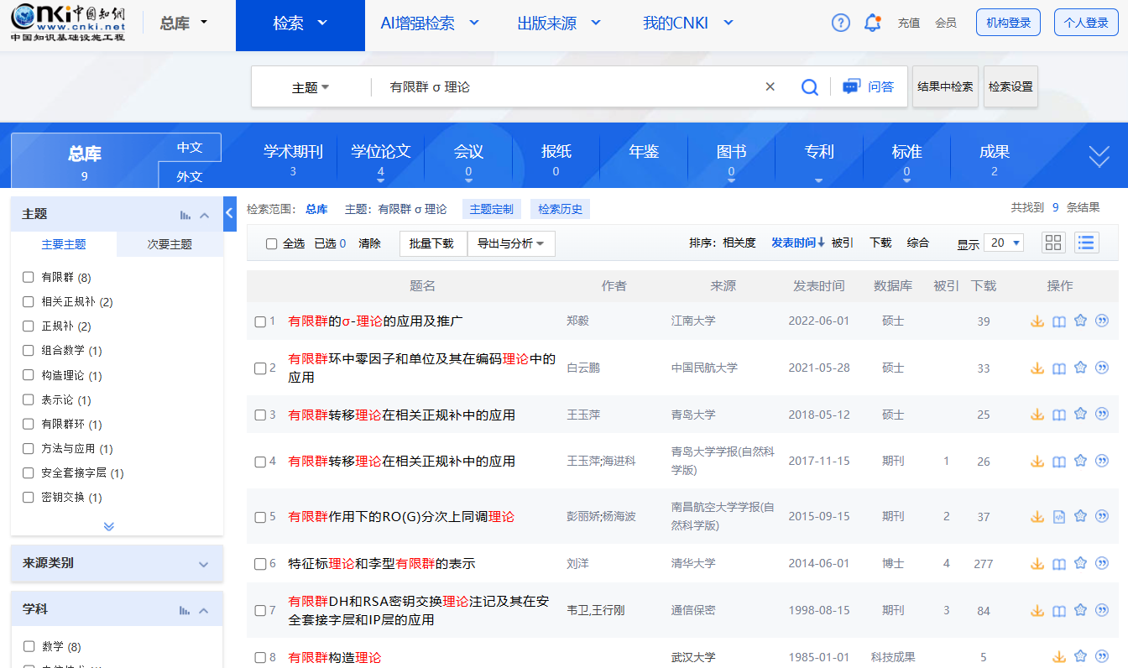
知网可检索国内期刊、学位论文及图书等类型文献，无语言门槛，可了解同行怎么做

Slide 21
写硕士毕业论文，只参考中文文献够吗？
看下此次举例的优秀硕士论文参考文献有哪些？

Slide 22
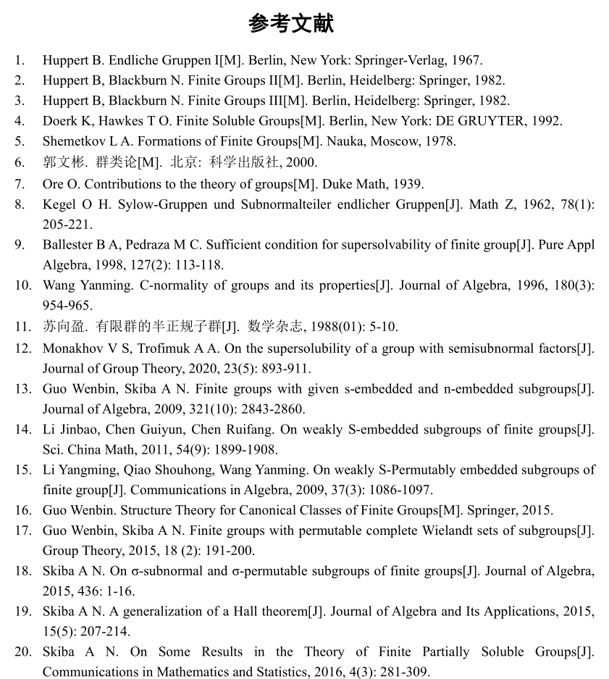
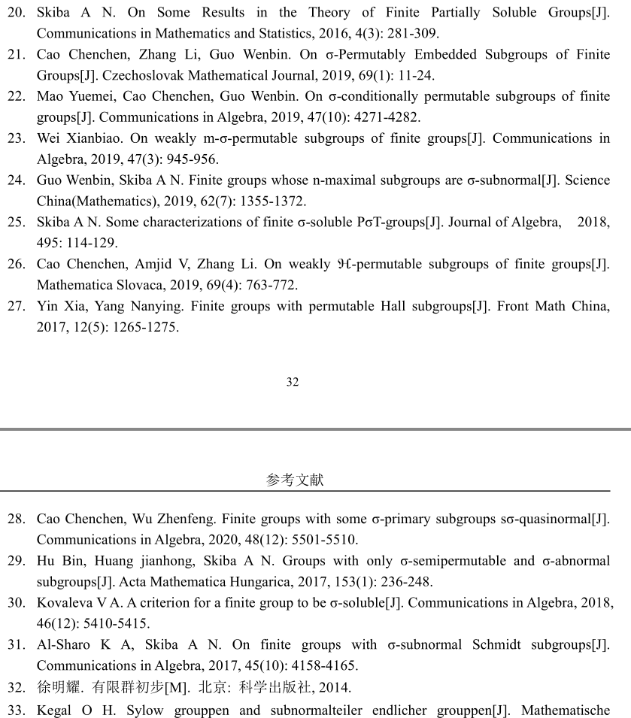
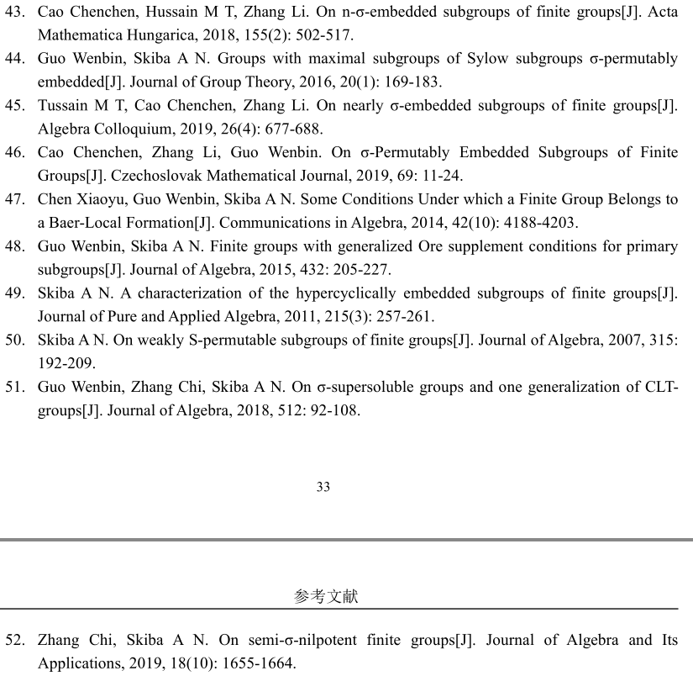

Slide 23
为什么要查阅、引用外文文献？以数学学科为例
学术视野：了解国际学术界最新研究成果
研究方法：参考同行的不同研究和分析方法
理论基础：不少经典理论和方法最初以外文出版
学术交流：阅读、撰写外文文献，能与国际同行更好地交流，增加认可度

Slide 24
检索入门
AMS简介
MathSciNet特点及使用
Q & A
远程访问及资源发现

Slide 25
MathSciNet特点及使用
MSC数学主题分类法
MathSciNet特点及入门
优化检索词及检索结果分析

Slide 26
如何有效的使用外文数据库，特别是数学专业数据库？
先简单了解下数学主题分类法（MSC）

Slide 27
有哪些文献分类法？
综合类：中国图书馆分类法（目前国内图书馆最常用的文献分类体系）
专业类： 如MSC，全称 Mathematics Subject Classification （数学主题分类）
AMS和EMS共同制订，每十年修订一次
MSC所有分类号均会标注生效年份、失效年份（废止分类）及相似分类
为什么要编制MSC分类？
促进学科间交流
专业馆员给文献分类
检索特定领域文献
精炼检索结果

Slide 28
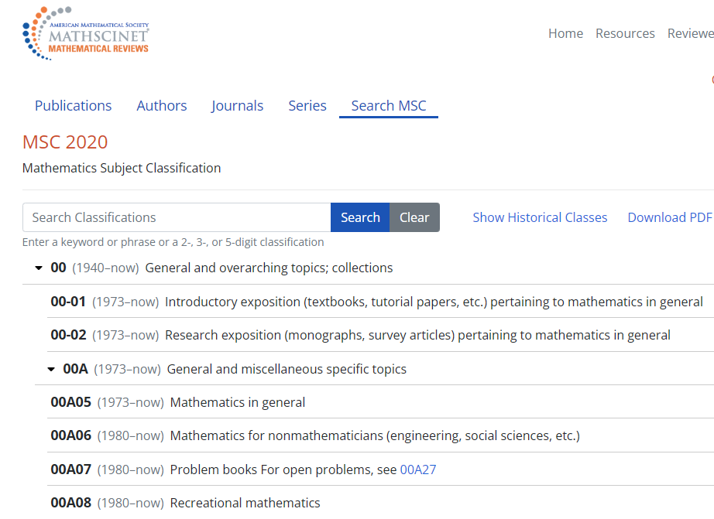
MathSciNet首页，点击MSC标签，可浏览或检索分类表

Slide 29
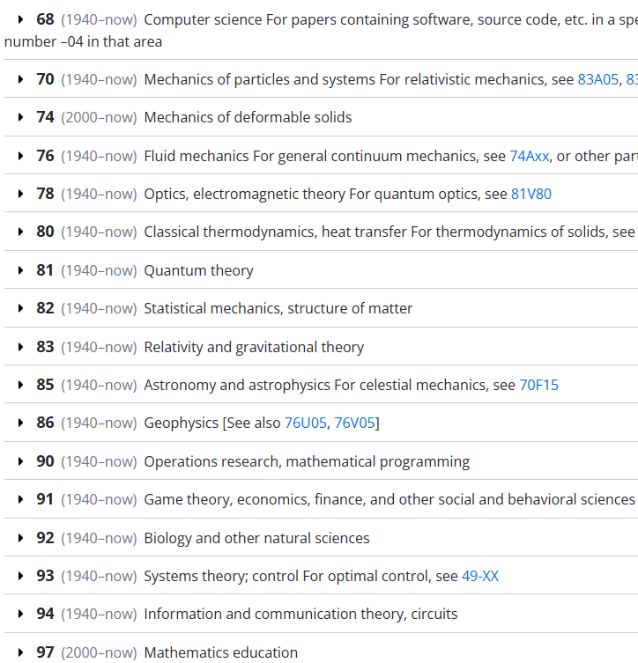
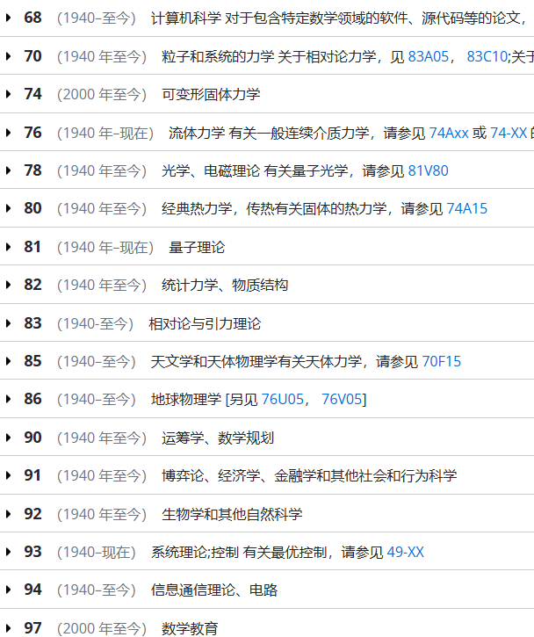

Slide 30
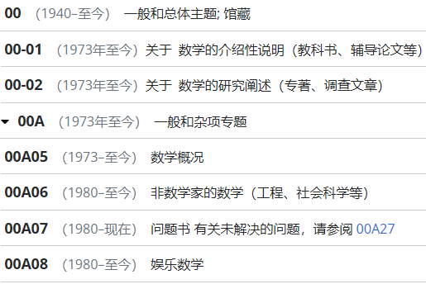
MathSciNet首页，点击MSC标签，可浏览或检索分类表

Slide 31
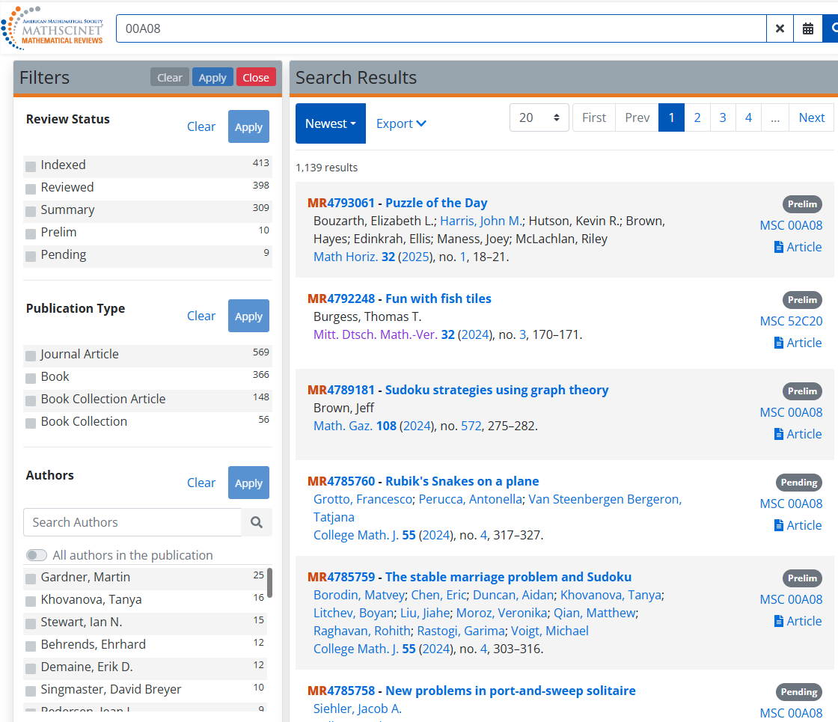
检索框直接输入“00A08” ，检索后，即可获取娱乐数学全部条目
对专业词汇了解不足时，可直接使用分类号检索，比如：数学娱乐（00A08）。
我们很难知晓娱乐数学的所有项目（拼图、数独、魔方、接龙等等），通过分类号可较快速、全面的检索该领域的文献、学者等信息。
同理，我们使用关键词检索时，可以使用分类号作为补充或过滤条件，提高检全率或检准率。

Slide 32
MathSciNet特点及使用
MSC数学主题分类法
MathSciNet特点及入门
优化检索词及检索结果分析

Slide 33
除了MSC分类号
MathSciNet还有哪些使用必要性和特点？

Slide 34
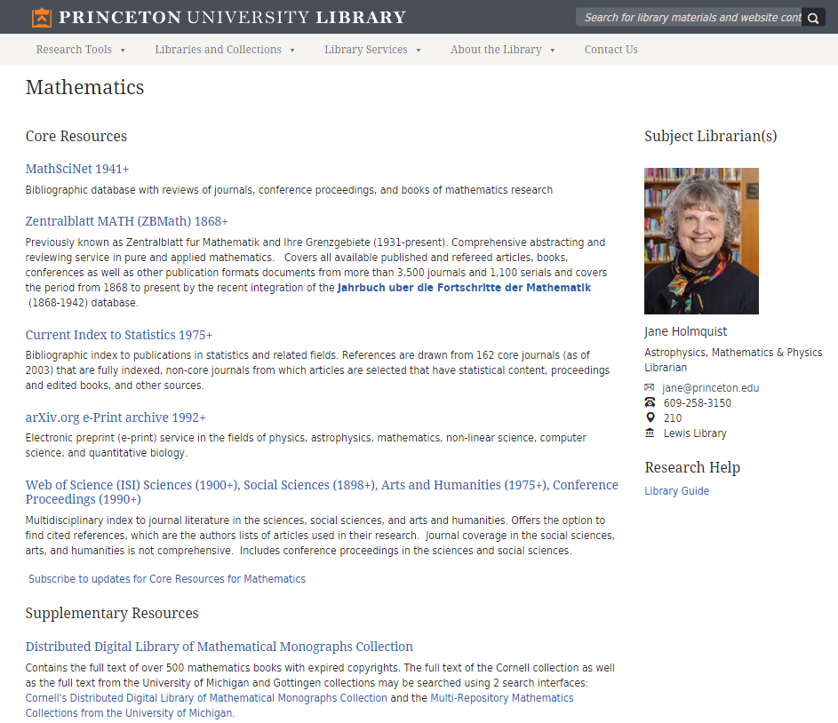
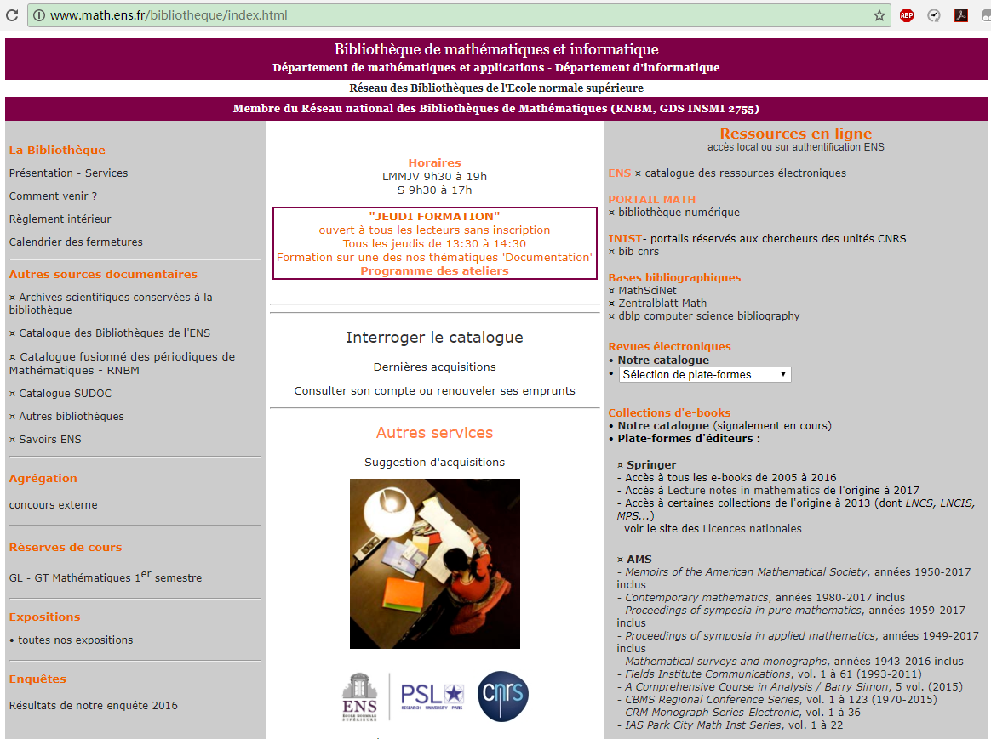
普林斯顿、巴黎高师等数学著名研究机构将MathSciNet列为核心资源
Mathematical Reviews
工欲善其事，必先利其器

Slide 35
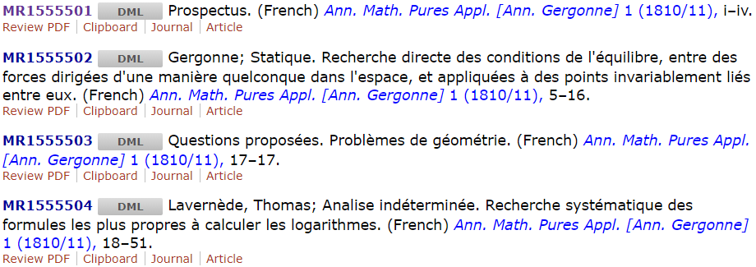
数据库特点
收录齐全
署名消岐
同行评论
施引严谨
组织专业
标引详尽
师承关联
期刊揭示
收录齐全：MathSciNet收录较早的期刊《 AMPA /JMPA》已回溯至1810年

Slide 36
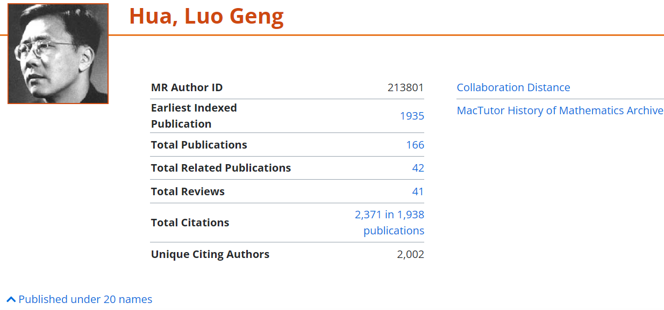
数据库特点
收录齐全
署名消岐
同行评论
施引严谨
组织专业
标引详尽
师承关联
期刊揭示
署名消歧：MathSciNet给华罗庚创建的个人信息页，合并华罗庚数十种署名
MathSciNet已收录的学者可Login to Edit，添加照片、师承关系、电子邮箱、个人网页、母语署名

Slide 37
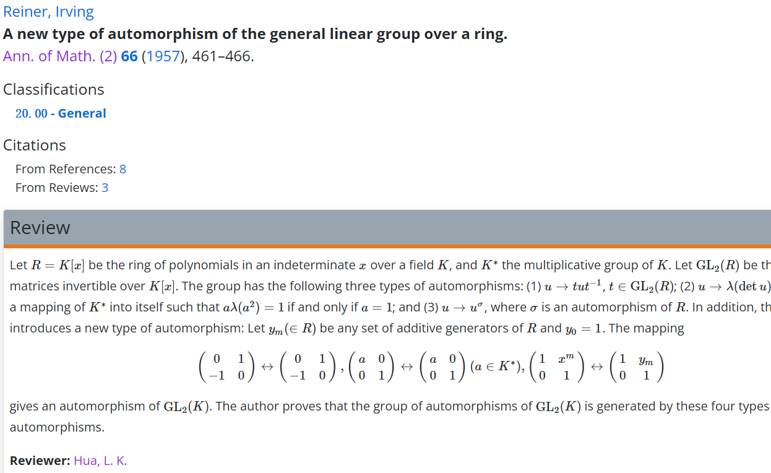
数据库特点
收录齐全
署名消岐
同行评论
施引严谨
组织专业
标引详尽
师承关联
期刊揭示
1957年，华罗庚在Ann. of Math给同行文章发表的评述
Review/Summary？依赖评论员和AMS编辑，如Summary足以说明文章价值和亮点，可以采用。
Review的长度和文章价值无直接关系，高质量期刊或文章被同行实名长篇幅评论的几率更大。

Slide 38
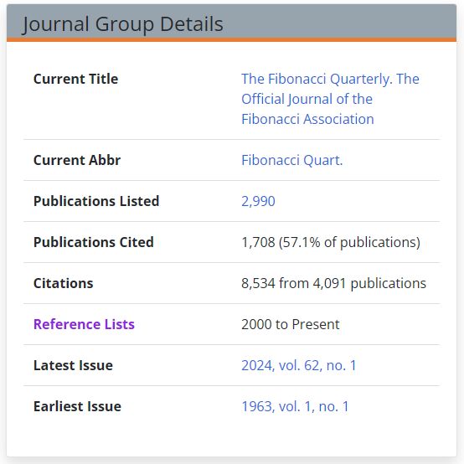
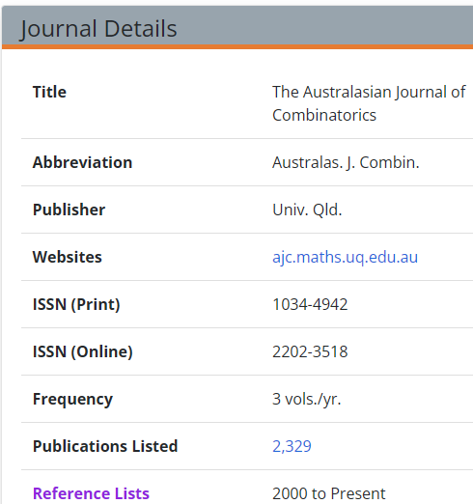
数据库特点
收录齐全
署名消岐
同行评论
施引严谨
组织专业
标引详尽
师承关联
期刊揭示
Fibonacci Quart.、Australas. J. Combin.非SCI刊物，但AMS仍将其列为施引期刊
部分SCI期刊，甚至一区TOP期刊，因自引率或其他原因，AMS未将其列入施引期刊

Slide 39
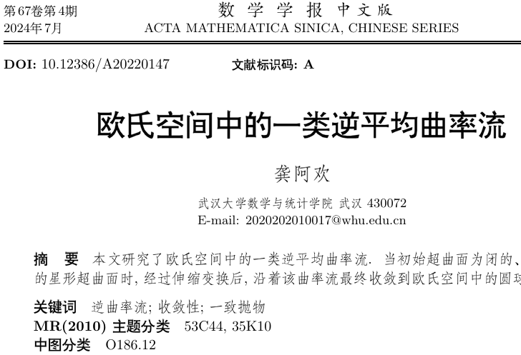
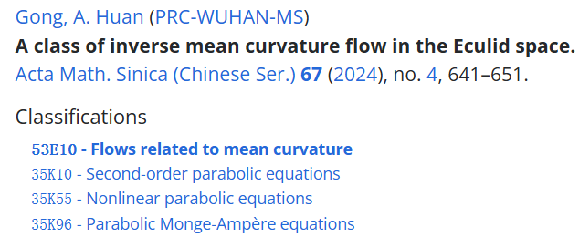
Feature
收录齐全
署名消岐
同行评论
施引严谨
组织专业
标引详尽
师承关联
期刊揭示
多数被收录文献有一个或多个MSC分类号，少量Expansion类文献未标注分类

Slide 40
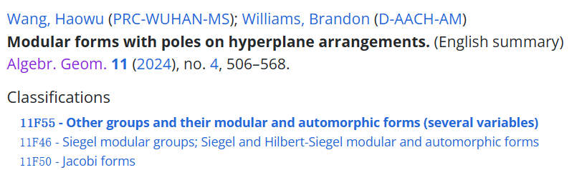
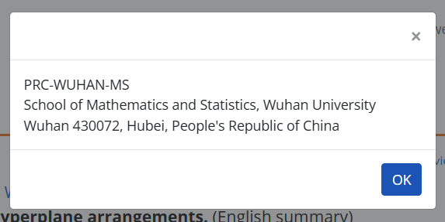
数据库特点
收录齐全
署名消岐
同行评论
施引严谨
组织专业
标引详尽
师承关联
期刊揭示
MathSciNet对学者的机构信息标注详尽，支持机构代码、国别、省、地市检索
机构代码通常为三段式：国别-机构名-二级部门
武汉大学： PRC-WUHAN
熟悉机构代码，对快速检索数据库帮助较大，如文献调研或留学选择学校等场景。
部分国家代码：美国：1，法国：F，德国：D
日本：J，英国：4，印度：6，俄罗斯：RS

Slide 41
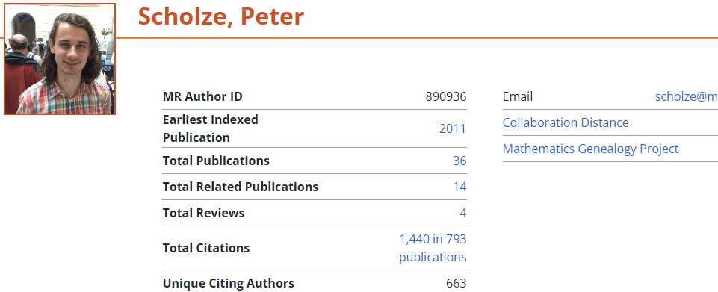
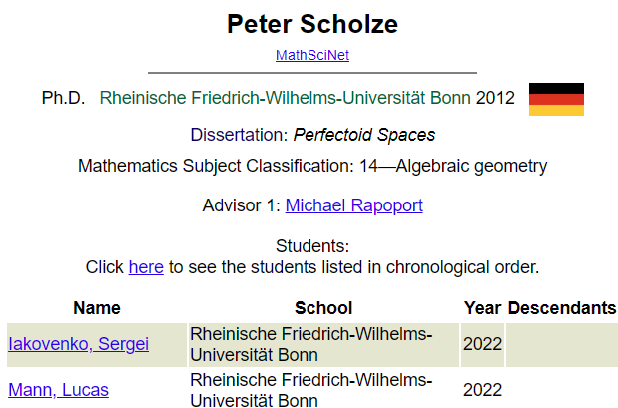
数据库特点
收录齐全
署名消岐
同行评论
施引严谨
组织专业
标引详尽
师承关联
期刊揭示
MathSciNet给被收录学者提供了师承关系关联，可通过MGP注册并关联

Slide 42
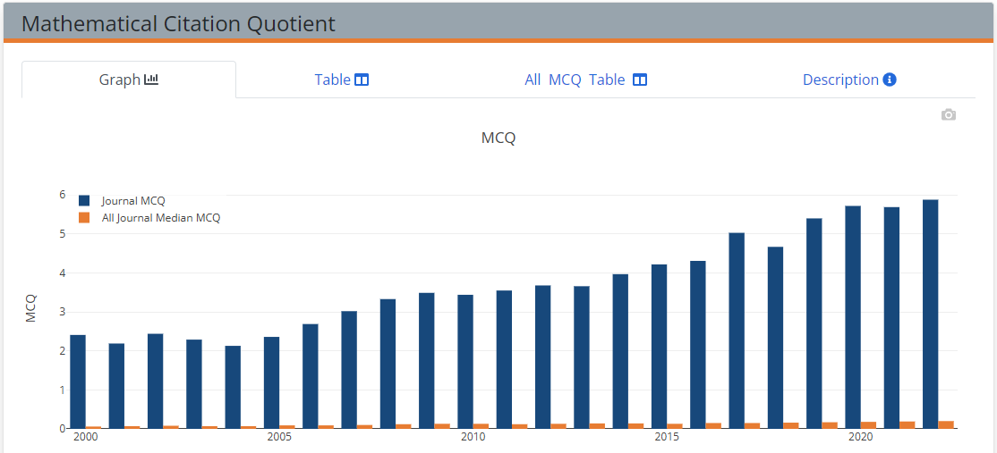
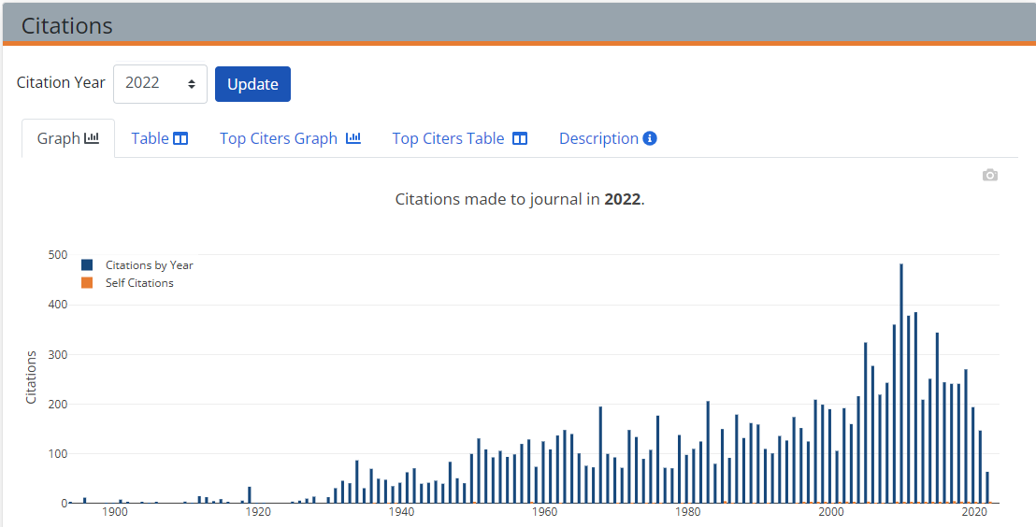
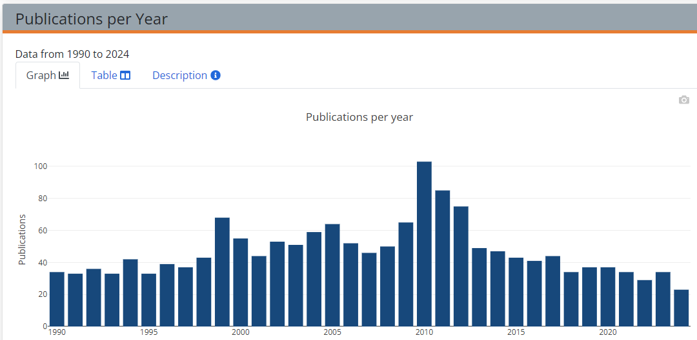
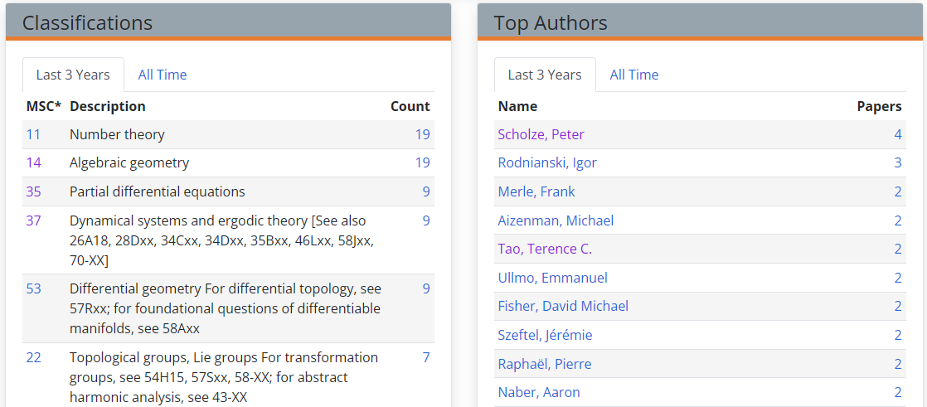
数据库特点
收录齐全
署名消岐
同行评论
施引严谨
组织专业
标引详尽
师承关联
期刊揭示
MathSciNet给被收录学者提供了师承关系关联，可通过MGP注册并关联

Slide 43
MathSciNet使用入门
快速检索、结果页简介、获取全文、文献导出

Slide 44
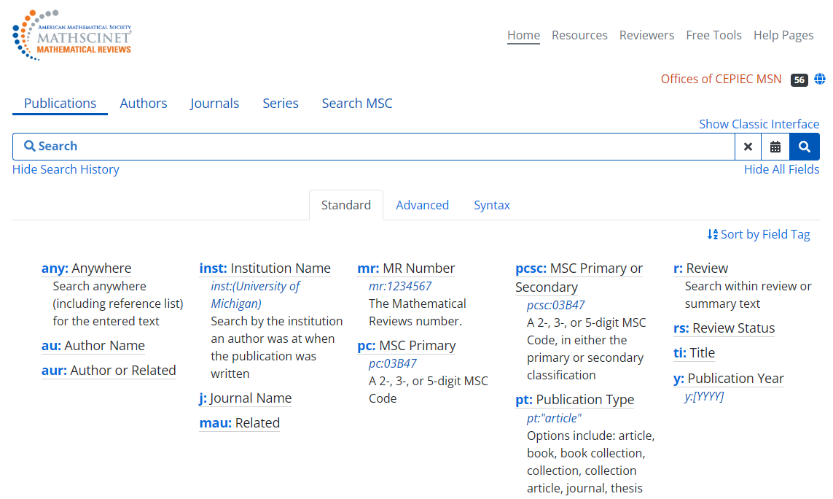
提供作者、期刊、丛书快速检索，支持检索词自动补全，点击后可进入主页；数学主题分类MSC支持浏览和检索。
未限定字段时，检索参考文献之外的其他字段，支持“*”通配符
提供超四十个检索字段、与或非以及相关限定符
点击可显示传统检索界面（表格检索）

Slide 45
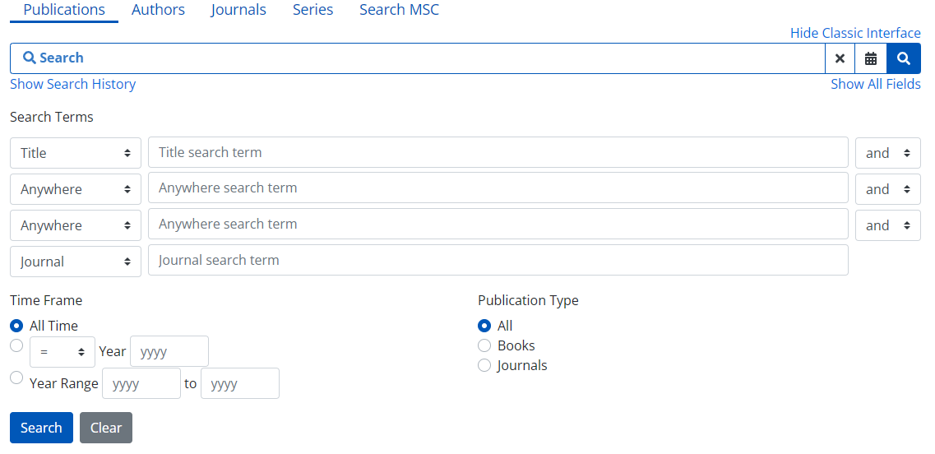
MathSciNet传统检索界面（表格检索）
手动选择需要检索的字段和逻辑组合关系
检索范围：年份、文献类型等

Slide 46
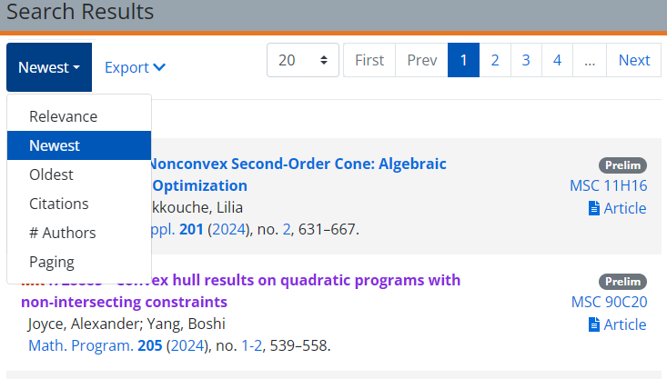
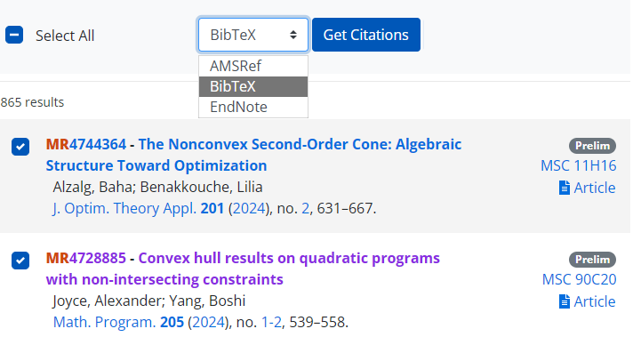
提供多种结果排序（相关度、最新、最早、被引次数、合著人数、页码）
点击Export，选择文献，选择格式
点击Get Citations，可弹出供复制的文本

Slide 47
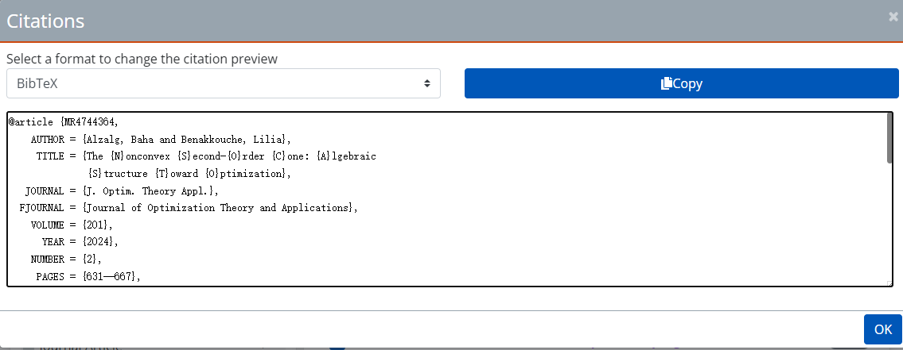
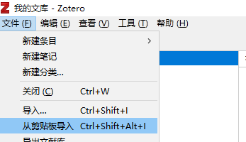
点击Copy，可复制至粘贴板
可导入至Zotero或其他文献管理工具

Slide 48
MathSciNet特点及使用
MSC数学主题分类法
MathSciNet特点及入门
优化检索词及结果分析

Slide 49
如何更高效地使用MathSciNet数据库？
优化检索词、组合检索、分析检索结果
找出高发文机构、学者、期刊及冷门好刊

Slide 50
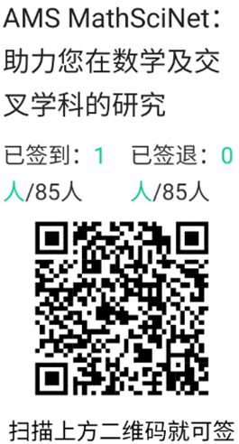

Slide 51
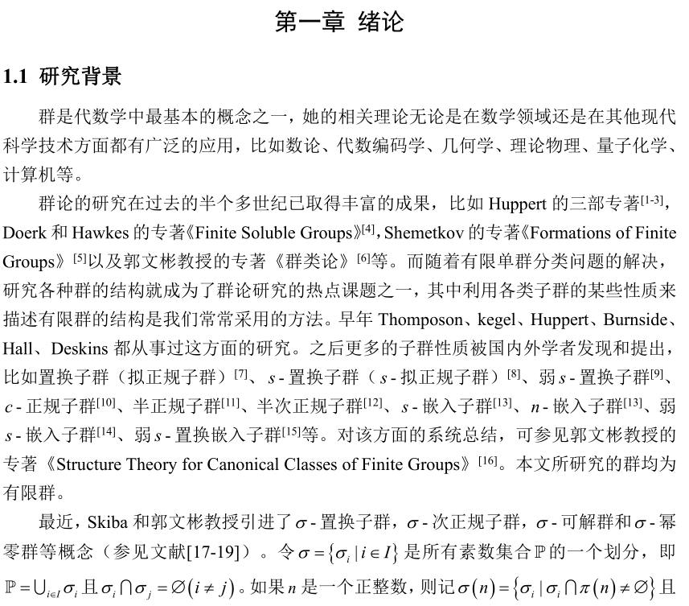
查阅同行的论文，了解该方向的研究背景及相关内容

Slide 52
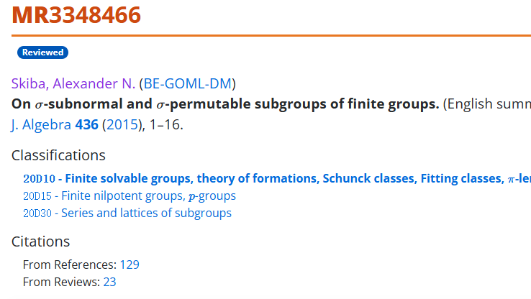
通过同行的参考文献了解该方向的MSC分类

Slide 53
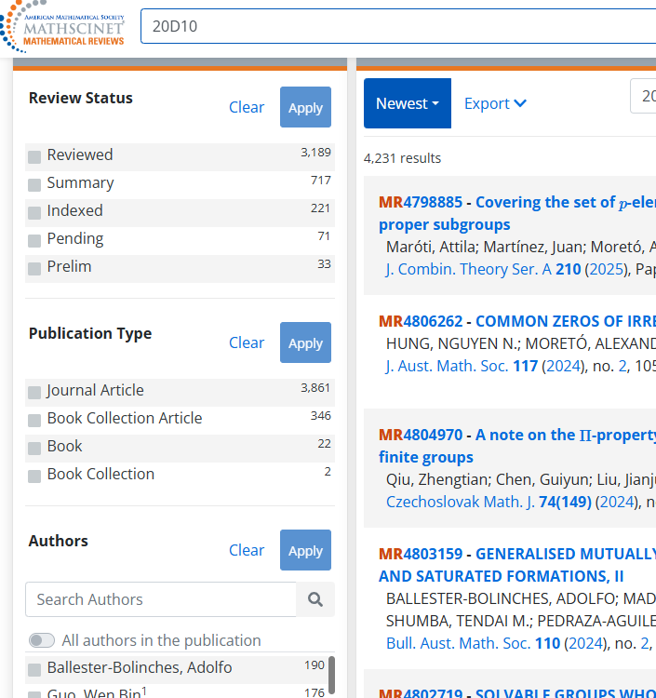
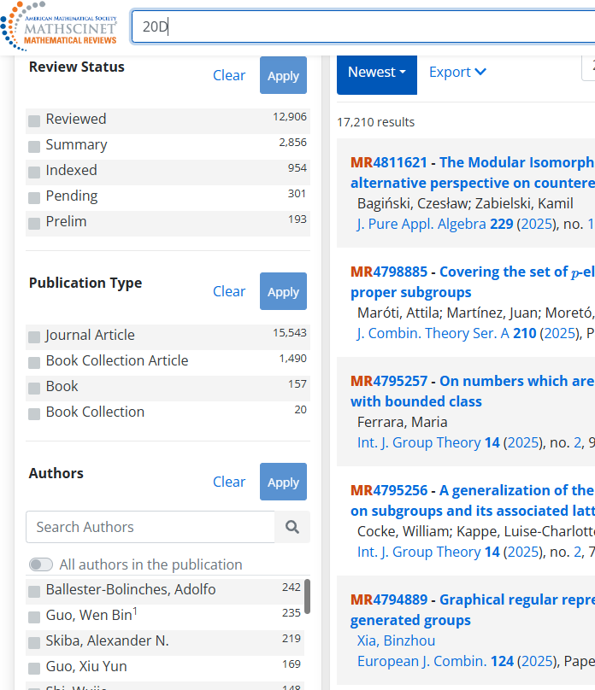
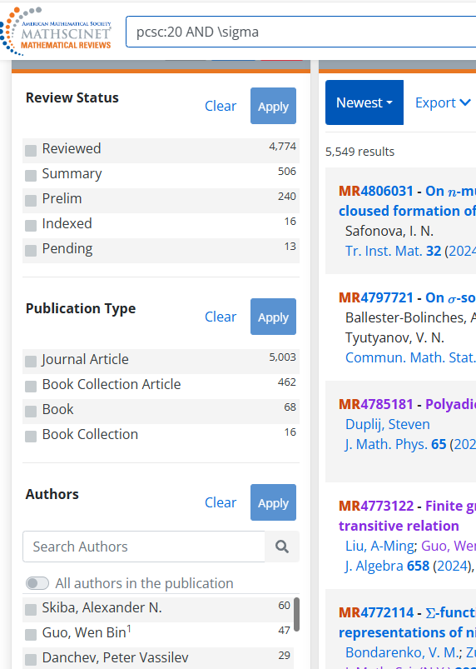

Slide 54
仍以《有限群的σ-理论的应用及推广》为例
尝试提炼、翻译检索词：
检索主题1优化： Finite group，优化为： Finite group*
检索主题2优化： σ-理论，专业数学数据库，基本支持TeX代码检索，优化为： \sigma
检索主题词可优化为：Finite group* AND \sigma
数据库支持将空格转换为AND，即为：Finite group* \sigma

Slide 55
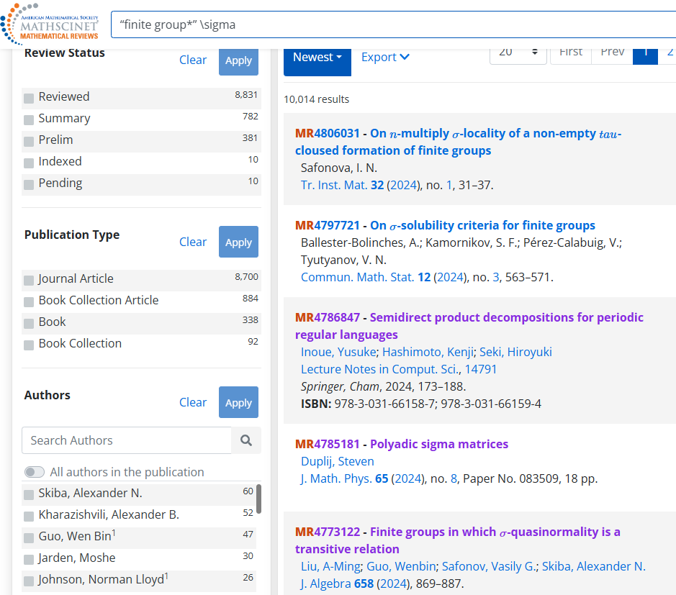
点publications标签下直接搜索
Tips
渐进式检索：
先选取核心关键词检索，再逐步附加关键词或分类。
细分领域，建议结合分类号组合检索，提升检全率。
分类号获取方法：检索分类表、通过检索结果总结。
添加关键词：risk (insur* OR actua*) (ruin OR bankruptcy) proba*

Slide 57
通过检索结果筛选项，快速了解关键信息
检索结果文献状态
该领域高发文学者
检索结果文献类型

Slide 58
通过检索结果筛选项，快速了解关键信息
该领域高发文机构
该领域期刊分布
检索结果主分类
该领域每年发文量

Slide 59
MathSciNet 常用高级检索字段简介
除快速检索， MathSciNet还提供了40多个字段，通过组合检索，为交叉领域研究、深造（选择学校、导师）、投稿及引用分析等提供帮助。部分常用字段和规则如下：
内容相关字段
ti：标题，r：评论（摘要），au：作者，any：全部，pc：主分类，pcsc：主次分类，j：期刊名称，y：出版年份
机构相关字段
iaddr：地址，ic：机构代码，inst：机构名称
引用相关字段
rl：参考文献，cy：参考文献的中某期刊的年份， cgp：某期刊的被引文献， csp：某丛书的被引文献
组合检索：NOT 检索只可以放到检索式最后，如：(a AND (b OR C)) NOT C
数值范围撰写：[n1-n2]，如年份，y:[1800-2024]
iaddr地址检索：可直接检索国别、省、地市，如 iaddr:[beijing]

Slide 60
MathSciNet高级检索利用举例：分析该领域国内、外学者发文特点
MathSciNet详细标引了文献的学者、地址，我们尝试与地址字段组合检索，找出适合投稿的期刊，
以上述检索主题为例，我们采用如下检索式，从检索结果左侧筛选栏，分析期刊来源：
检索式一：检索中国学者在该领域的全部文章，通过左侧筛选项获取数据
“finite group*” \sigma AND iaddr:(CHINA)
检索式二：检索国外学者近五年在该领域的全部文章，通过左侧筛选项获取数据
“finite group*” \sigma NOT iaddr:(CHINA)

Slide 61
国内高发文学者和机构
高发文学者：
郭文斌（海南大学）
张弛（中国矿业大学）
黄建红（江苏师范大学）
曹陈辰（宁波大学）
胡滨（江苏师范大学）
高发文机构：
中科大
海南大学
江苏师范大学
中国矿业大学
中科院数学所

Slide 62
国外高发文学者和机构
高发文学者：
Skiba, A. N. （白俄罗斯戈梅利国立大学）
Kharazishvili, A.B. （第比利斯国立大学）
Jarden, Moshe （特拉维夫大学）
Johnson, Norman L （爱荷华大学）
Lusztig, George （麻省理工学院）
高发文机构：
加州大学系统
麻省理工学院
哈佛大学
伊利诺伊斯大学

Slide 63
按被引次数排序，了解经典著作、高被引学者，右图为该领域高发文期刊

Slide 64
从高被引文献中知晓高被引学者：乔治·卢斯蒂格（丹麦奥胡思大学）
作者主页
上面提到，AMS为每个学者创建了个人信息页，以左侧学者为例，有最早收录的文献、相关文献、联系信息、师承关系、被引情况、发文领域、合作者、文章清单、发文期刊、丛书清单等。
读者通过学者个人信息页，可深入了解该学者。

Slide 65
通过高发文学者知晓一本非SCI刊物： Nieuw Archief voor Wiskunde. Derde S.
虽然不是SCI刊物，但仍有100多篇来自中国知名学者的引用

Slide 66
Q：怎么关注学术大牛的最新动态？
—以陶哲轩为例

Slide 67
作者检索

Slide 69
点击陶哲轩主页的Mathematics Genealogy Project，查看系谱关系
Tips，师承关系登记
如您的导师或学生在MGP网站注册登记了其个人信息，您可以选择与其关联，国内有多个高校的师生在线登记过其导师或学生信息，如中国科技大学等。
点击如下链接提交个人信息：https://www.mathgenealogy.org/submit.php
目前已有超过26万名国内外数学工作者在线登记

Slide 71
截至2024年9月，已登记的北大毕业的博士有217人
截至2024年3月，已登记的普林斯顿毕业的博士有2947人

Slide 72
在MathSciNet中搜索期刊/丛书

Slide 73
Notes:
图卢兹

Slide 74
Notes:
图卢兹科学院的一份数学刊物

Slide 75
交叉学科期刊检索，以经济学为例

Slide 76
搜索丛书，国外的丛书一般也有ISSN号，每年出版若干卷

Slide 77
与其他检索工具相比，MathSciNet较全面地揭示了世界各国的数学文献和著作，尤其是俄、法、德、意、罗等有数学基础和传承的期刊，是否被SCI收录，和这些期刊质量关系不大。
在数学领域，使用MathSciNet检索、调研和借鉴文献时，可以先不考虑“SCI”指标。在发表文章时，再选择在适合国内评价制度的期刊。

Slide 78
e-Journal
数学领域四大刊之一：Journal of the American Mathematical Society (JAMS)
综合类期刊：
Transactions of the American Mathematical Society (TRAN)
Memoirs of the American Mathematical Society (MEMO)
Proceedings of the American Mathematical Society (PROC)
Bulletin of the American Mathematical Society (BULL)
计算数学四大刊之一：Mathematics of Computation (MCOM)
应用数学领域老牌期刊：Quarterly of Applied Mathematics (QAM)
代数几何领域顶尖期刊： Journal Of Algebraic Geometry（JAG）
数学领域订阅量最高的通告类刊物：Notices of the American Mathematical Society
其他学会翻译刊：三份俄文翻译期刊、一份日文翻译期刊

Slide 79
e-Book
AMS出版的电子书有数千余种，有研究生数学（GSM）、当代数学（COMM）、CBMS、IAS/Park City等多个系列，经典著作如：
1、分析数论：Analytic number theory.，Iwaniec, Henryk;etc
2、实分析：Analysis.，Lieb, Elliott H.; etc
3、偏微分方程：Partial differential equations.，Evans, Lawrence C.

Slide 80
检索入门
AMS简介
MathSciNet特点及使用
Q & A
远程访问及资源发现

Slide 81
第一步：点击远程图标，进入提示页
第二步：许可协议
第三步：匹配成功

Slide 82
AMS定期颁布的奖项

Slide 83
AMS收集整理的全球数学界会议信息
AMS 提供给学界和机构提供线上职位发布及申请平台

Slide 87
AMS官网更多资源发现
AMS Open Math Notes
AMS Open Math Notes（简称OMN）是美国数学学会创建的免费数学资源库，收录内容包括：课程笔记、教科书和正在进行的研究论述等资料，OMN 可为研究人员、教师和学生提供服务。这些资源多数未正式出版，作者后续会进行修订，部分资料已在AMS、EMS 及LMS 等机构正式出版。截止2020年11月，AMS Open Math Notes 已收录119笔资料。
AMS官方的各类数学博客
AMS 官方博客：Beyond Reviews: Inside MathSciNet，Blog on Math Blogs，A Mathematical Word，Capital Currents，Graduate Student Blog，Living Proof，Math Mamas，On Teaching and Learning Mathematics，PhD + epsilon…
AMS数学艺术馆（Mathematical Imagery）
AMS 数学艺术馆，实时更新。

Slide 88
MathSciNet
AMS
MathSciNet特点及使用
Q & A
远程访问及资源发现

Slide 89
在线答题，有机会获取奖品，答题时间五分钟 一小米台灯（1名），定制AMS LOGO的指甲刀套装（5名）

Slide 90
Thanks.
欢迎读者加入AMS电子资源服务QQ群，QQ群号：753305253
我们会定期把AMS助力科研及最新Notices of the AMS传上去分享给大家。
也可通过电话、邮箱或微信获取支持：18611837448，ams@libstage.com，或微信：

